Slide 1


โครงการพัฒนาโปรแกรมประยุกต์เพื่อสร้างแผนที่ทำนายแหล่งกำเนิดกลิ่น โดยใช้ข้อมูลจากเครือข่ายจมูกอิเล็กทรอนิกส์
กรณีศึกษา: พื้นที่นิคมอุตสาหกรรมมาบตาพุด
โดย นายโกศล ตราชู
รหัสนักศึกษา 55670102

Slide 2
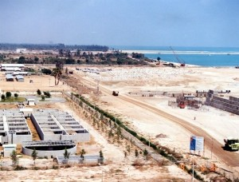
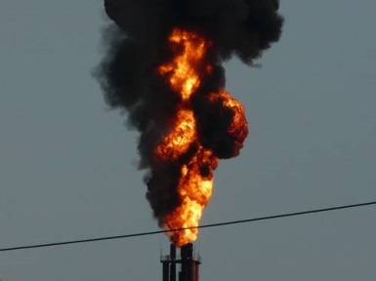
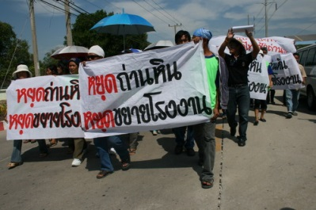
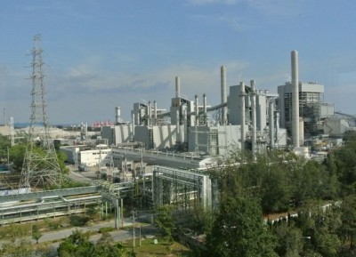
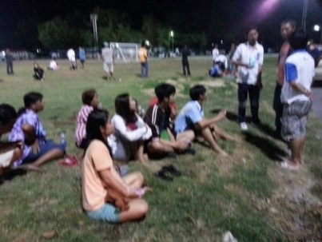
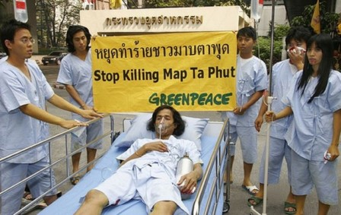
ความเป็นมาและความสำคัญของปัญหา
2524
2534
มาบตาพุด ยุค 1990s (Photo credit: JICA)
2544
2554
มาบตาพุด ยุค 2010s (Photo credit: JICA)
(Photo credit: google)

Slide 3
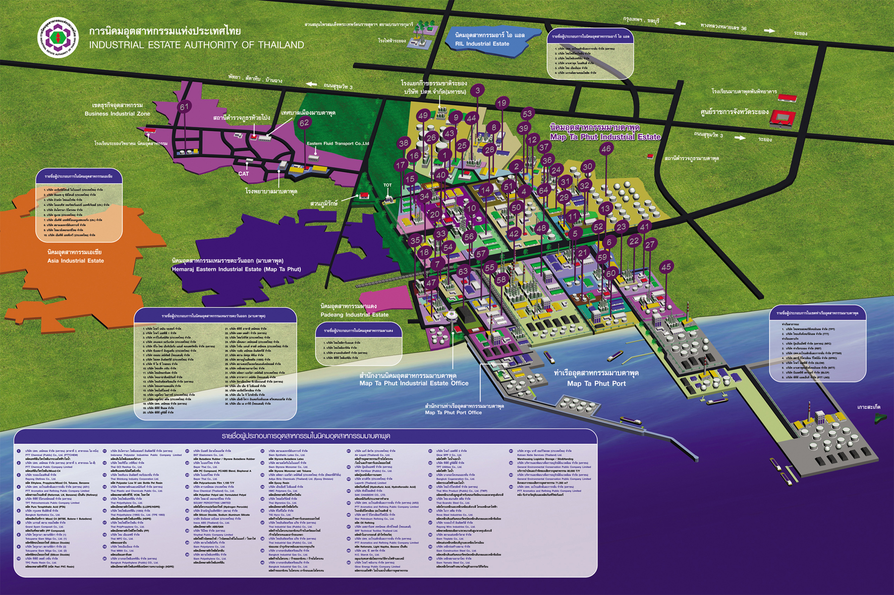
นิคมฯ มาบตาพุดและใกล้เคียง
[Photo credit: http://www.mtpie.com]

Slide 4
กำลังการผลิตรวมของกลุ่มนิคมฯ มาบตาพุด

Slide 5
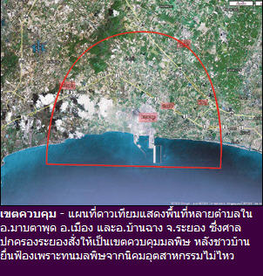
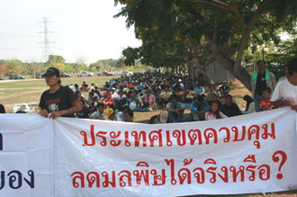
นิคมฯ มาบตาพุด : เขตควบคุมมลพิษ
1 ตุลาคม 2550
3 มีนาคม 2552
ศาลมีคำพิพากษา ให้คณะกรรมการสิ่งแวดล้อมแห่งชาติ ประกาศให้ท้องที่เขตเทศบาลเมืองมาบตาพุดทั้งหมด รวมทั้ง ต.มาบตาพุด ต.ห้วยโป่ง ต.เนินพระ ต.ทับมา และต.มาบข่า อ.เมืองระยอง ตลอดจนท้องที่ ต.บ้านฉาง อ.บ้านฉาง จ.ระยอง ทั้งตำบลเป็นเขตควบคุมมลพิษ เพื่อดำเนินการควบคุม ลด และขจัดมลพิษ ตามที่กำหนดไว้ในกฎหมาย ทั้งนี้ ให้ดำเนินการให้แล้วเสร็จภายในกำหนด 60 วัน นับตั้งแต่วันที่มีคำพิพากษา (3 มีนาคม 2552)
(Photo credit: google)

Slide 6
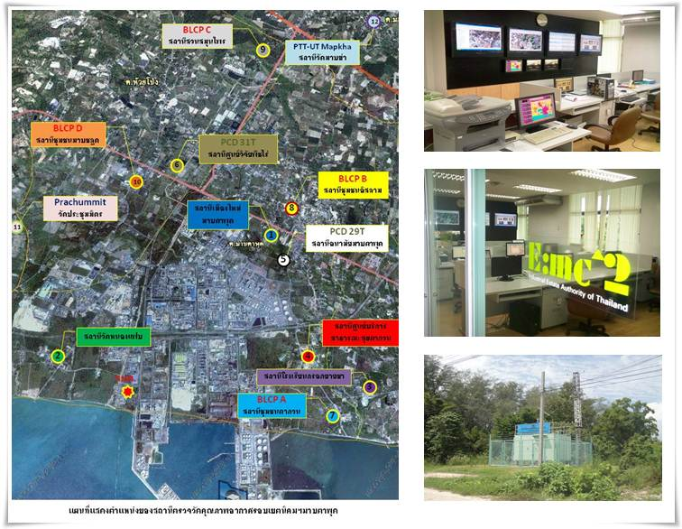
ศูนย์เฝ้าระวังและควบคุมคุณภาพสิ่งแวดล้อม (EMC2) ในเขตพื้นที่นิคมฯ มาบตาพุด
[http://www.npc-se.co.th/backoffice/stock_photo/T09.jpg]

Slide 7
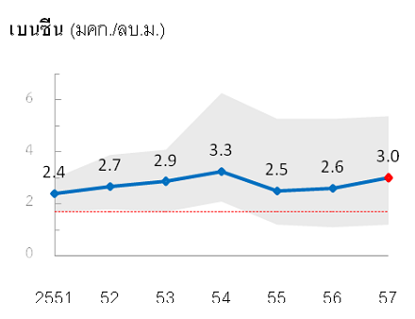
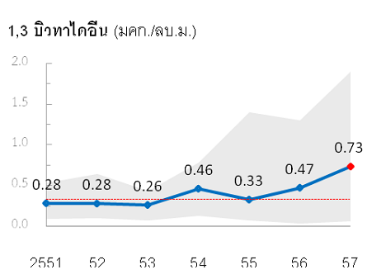
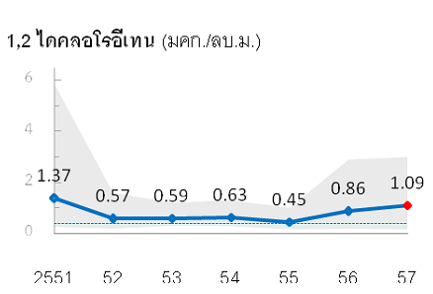
ระดับสาร VOC ที่สำคัญในนิคมฯ มาบตาพุด
[กรมควบคุมมลพิษ. (2558)]
Notes:
กระทรวงทรัพยากรธรรมชาติและสิ่งแวดล้อม กรมควบคุมมลพิษ. (2558). (ร่าง) รายงานสถานการณ์มลพิษของประเทศไทยปี 2557. กรุงเทพฯ: กรมควบคุมมลพิษ กระทรวงทรัพยากรธรรมชาติและสิ่งแวดล้อม.

Slide 8
แหล่งกำเนิด VOC ในพื้นที่นิคมอุตสาหกรรม
ไม่ทราบที่อยู่แน่นอน (Fugitive)
การเผาไหม้ (Combustion)
จุดเชื่อม ข้อต่อ และการขนส่ง (Terminal & Transportation)
ถังกักเก็บ (Tanks)
ปล่องเผาทิ้ง (Flare)
ระบบบำบัดน้ำเสีย (Wastewater Treatment Plant)

Slide 9
ปัญหาที่ยังแก้ไม่ตก
เครื่องมือที่ใช้เฝ้าระวังสิ่งแวดล้อม สามารถรู้ข้อมูลระดับความเข้มข้นของมลภาวะ ที่ผู้รับ (ชุมชน) ได้ในทันที
แต่ต้องอาศัยผู้เชี่ยวชาญ หรือเครื่องคอมพิวเตอร์ ประสิทธิภาพสูง ทำการประมวลผลเพื่อระบุแหล่งกำเนิดของมลภาวะหรือทำนายเส้นทางของมลภาวะ

Slide 10
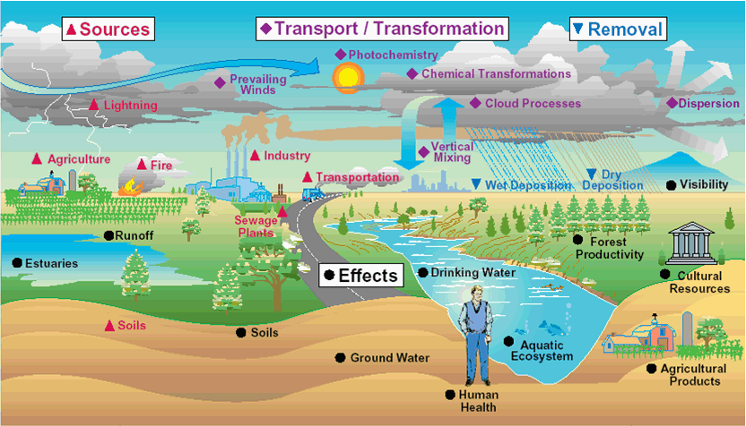
มลภาวะทางอากาศ
(Ridell, 2015)

Slide 11
แบบจำลองคณิตศาสตร์ เพื่อการพยากรณ์มลภาวะในอากาศ
แบบจำลองการแพร่กระจายกลิ่น (Dispersion Model)
ต้องรู้ข้อมูลแหล่งกำเนิด, ที่กักเก็บ และ สภาพอากาศ (สภาวะคงตัวของบรรยากาศ)
แบบจำลองโฟโต้เคมี (Photo chemical Model)
ต้องรู้ข้อมูลแหล่งกำเนิด, ที่กักเก็บ, สภาพอากาศ และการเกิดปฏิกริยาทางเคมี-ฟิสิกส์ในอากาศของมลภาวะ
แบบจำลองผู้รับ (Receptor model)
ต้องรู้ลักษณะของมลภาวะที่แหล่งกำเนิดและที่ผู้รับ พร้อมทั้งสภาพอากาศ (ทิศทางและความเร็วลม)

Slide 12
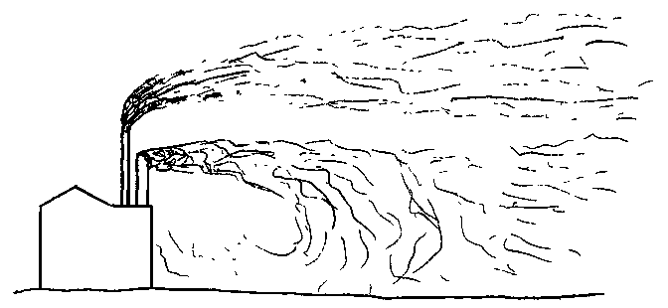
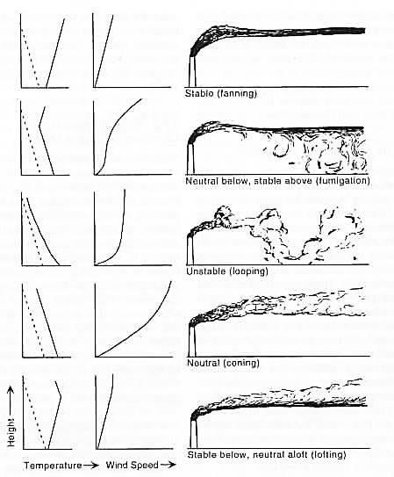
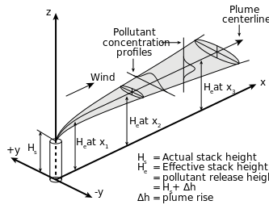
แบบจำลองการแพร่กระจายกลิ่น (Dispersion Model)
(Briggs, 1974)
Plume Shapes (source:http://www.rag.org.au/tunnel/plumes.htm)
Gaussian Plume (source:wikipedia)
Notes:
Gary A. Briggs. (1974). Diffusion Estimation for Small Emissions. Environmental Research Laboratories, 83-146.

Slide 13
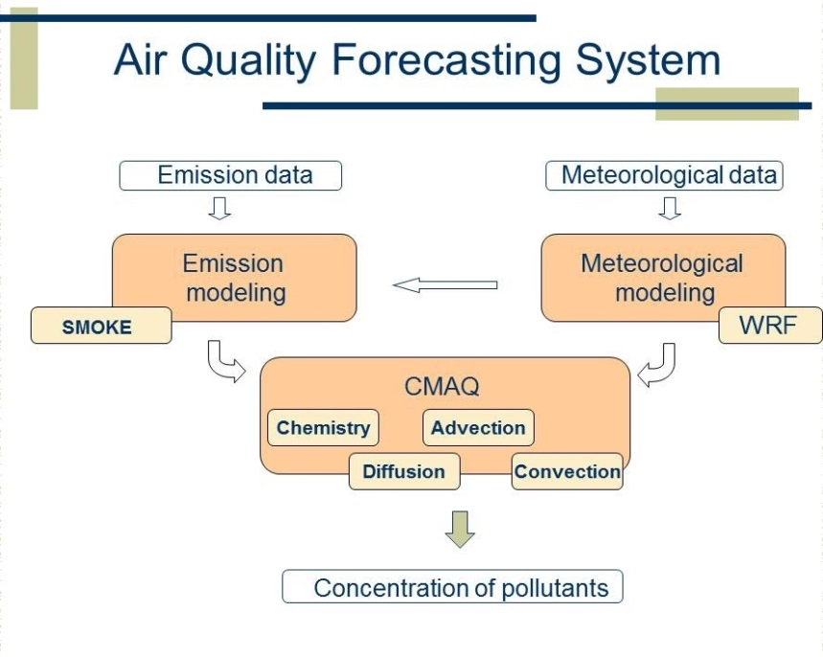
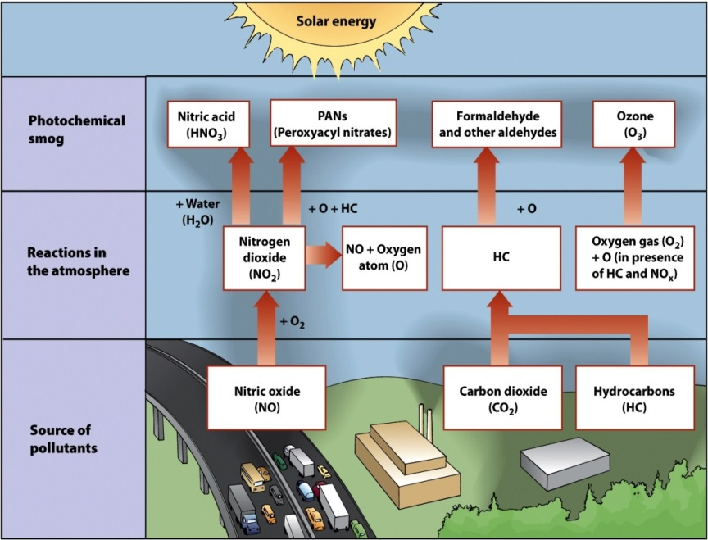
แบบจำลองโฟโต้เคมี (Photo chemical Model)
AQF Flow Chart
source: http://spock.geosc.uh.edu/about.html
Smog Formation
(Ridell, 2015)
Notes:
Ridell, Bruce (2015) , Ch 19 Air Pollution, online : http://www.napavalley.edu/people/briddell/Documents/BIO%20112/Environment%209TH%20Ed/ch19.pdf

Slide 14
ขั้นตอนวิธีในการใช้งานแบบจำลองผู้รับ (receptor model) *
กำหนดรูปแบบความคิด (Formulate conceptual model)
เชื่อมโยงเข้ากับแหล่งปล่อยมลภาวะ (Compile emissions inventory)
หาคุณลักษณะของมลภาวะที่แหล่งกำเนิด (Characterize source emissions)
วิเคราะห์ตัวอย่างสารมลภาวะในบรรยากาศ
ยืนยันชนิดของแหล่งกำเนิด โดย multivariate model
หาปริมาณการปล่อยของแหล่งกำเนิด (Quantify source contribution)
ประเมินการเปลี่ยนแปลงโดยการจำกัดสารตั้งต้น (Estimate profile changes and limiting precursors)
ประเมินร่วมกับข้อมูลแหล่งกำเนิดหรือโมเดลอื่นๆ
* (Watson, et al., 2002)
Notes:
John G. Watson, Tan Zhu , Judith C. Chow, Johann Engelbrecht, Eric M. Fujita , และ William E. Wilson. (2002). Receptor modeling application framework for particle source apportionment. Chemosphere, 1093–1136.

Slide 15
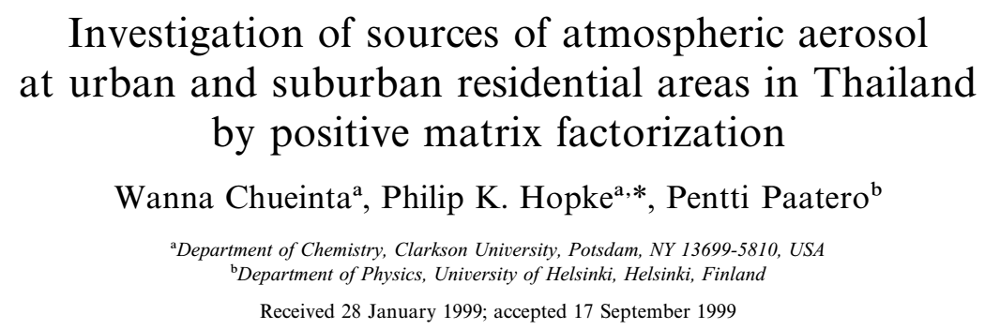
ตัวอย่างการประยุกต์ใช้ receptor model กับ PM (โดยนักวิจัยไทย)
เป็นการวิจัยเกี่ยวกับ PM โดยนักวิจัยไทยในเขตกรุงเทพมหานครและจังหวัดปทุมธานี โดยใช้ receptor model
วิเคราะห์องค์ประกอบธาตุใน PM โดยวิธี instrumental neutron activation analysis
วิเคราะห์ข้อมูลโดยวิธี positive matrix factorization ตามด้วยการ rotation เพื่อหา source ที่เป็นไปได้ทั้งสองที่
พบในเขตกรุงเทพ 6 องค์ประกอบสำคัญ ส่วนเขตชานเมืองพบ 5 องค์ประกอบสำคัญ
มลภาวะจากยานพาหนะ พบว่าในเขตเมืองมี Br สูงกว่า รวมทั้ง Zn และ Mn ที่ปล่อยจากรถจักรยานยนต์ก็สูงกว่าชานเมือง
พบ Na และ Cl ที่เป็นองค์ประกอบจากเกลือทะเล ถึงแม้จะมีระยะห่างจากทะเลถึง 35 กิโลเมตร เป็นผลมาจากลมจากทิศใต้และตะวันตกเฉียงใต้
พบการเผาไหม้ถ่านและไม้ ซึ่งมักจะเป็นมลภาวะที่เกิดในท้องถิ่น
พบ Ca จากการก่อสร้างและจากโรงงานผลิตปูนพลาสเตอร์สองแห่งในพื้นที่จังหวัดปทุมธานี
Notes:
Wanna Chueinta, Philip K. Hopke, และ Pentti Paatero. (1999). Investigation of sources of atmospheric aerosol at urban and suburban residential areas in Thailand by positive matrix factorization. Atmospheric Environment , 3319-3329.

Slide 16
การคำนวณ back Trajectory
วิธี Resident time analysis (RTA) *
สร้าง grid Array รอบๆ sampling site
Trajectories ที่หาออกมาได้ ประกอบด้วยลำดับของ segments ที่ต่อเนื่องกัน โดยแต่ละ segment จะแทนระยะเวลาที่คงที่
แต่ละ endpoint ในกริด คือเวลาของ air parcel ที่เดินทางในกริด
Residence time ที่ลมใช้ไปในการเดินทางระหว่าง grid cell จะเท่ากับจำนวน endpoint ทั้งหมด
residence time values ขึ้นอยู่กับความเข้มข้น สามารถนำมาวาดบนแผนที่ เพื่อหาทิศทางของมลภาวะ จากทิศทางต่างๆ ที่พัดมายัง sampling site
* (Hopke, 2003)
Notes:
Philip K. Hopke. (2003). Recent developments in receptor modeling. Journal of Chemometric, 255-265.

Slide 17
การคำนวณ back Trajectory
วิธี Potential Source Contribution Function (PSCF) *
ปลายทางของ air parcel back trajectory จะถูกกำหนดเป็น segment endpoints
แต่ละ endpoint จะมี latitude และ longitude เพื่อแทนจุดกลางของ air parcel ที่เวลาใดๆ
การคำนวณ PSCF จะแบ่งพื้นที่ออกเป็นกริดเซลล์ ครอบคลุม trajectory (โดยขนาดของกริดขึ้นอยู่กับขนาดของพื้นที่)
การคำนวณโดยวิธีนี้ จะได้คำตอบออกมาหลายเส้นทาง แต่เมื่อมีจำนวนของปลายทางที่ซ้ำกันมากพอ ก็จะยืนยันตำแหน่งของ source ได้
ปลายทางจากการคำนวณจะต้องมี error เป็นแบบ random และไม่เป็น systematic
โมเดล PSCF อาศัยการคำนวณทางแผนที่ โดยไม่ได้นำข้อมูลโดยละเอียดจากแหล่งกำเนิดมาร่วมด้วย
* (Hopke, 2003)
Notes:
Philip K. Hopke. (2003). Recent developments in receptor modeling. Journal of Chemometric, 255-265.

Slide 18
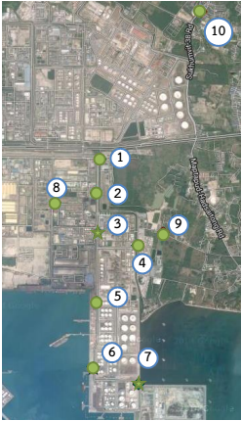
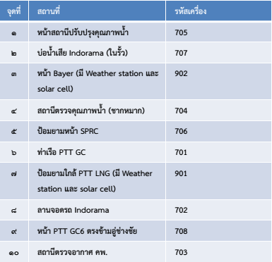
เครือข่ายจมูกอิเล็กทรอนิกส์ (KMITL-IEAT)

Slide 19
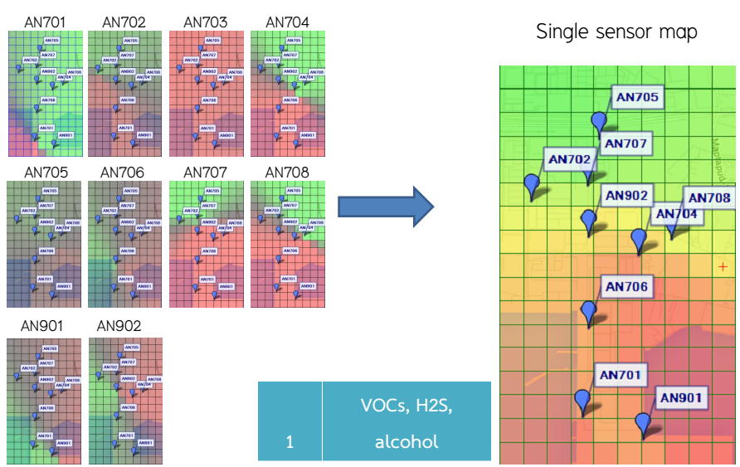
ผลการวิเคราะห์เชิงแผนที่ของเครือข่ายจมูกอิเล็กทรอนิกส์

Slide 20
ปัญหาที่พบในโปรแกรมวิเคราะห์เชิงแผนที่ของเครือข่ายจมูกอิเล็กทรอนิกส์
ผู้วิจัยได้เคยศึกษาการทำแผนที่ทำนายแหล่งกำเนิดกลิ่นจากข้อมูลที่เก็บได้จากเครือข่ายจมูกอิเล็กทรอนิกส์ที่ติดตั้งไปแล้ว
เป็นแบบจำลองอย่างง่ายใช้คำนวณและสร้างแผนที่ทำนายแหล่งกำเนิดกลิ่น โดยวิเคราะห์ค่าสหสัมพันธ์ของปริมาณกาซที่วัดได้กับทิศทางลม
ยังไม่ได้มีการนำความเร็วลมมาวิเคราะห์โดยละเอียด
พบว่าการทำนายยังมีความคลาดเคลื่อนอยู่ในระดับหลายร้อยเมตร

Slide 21
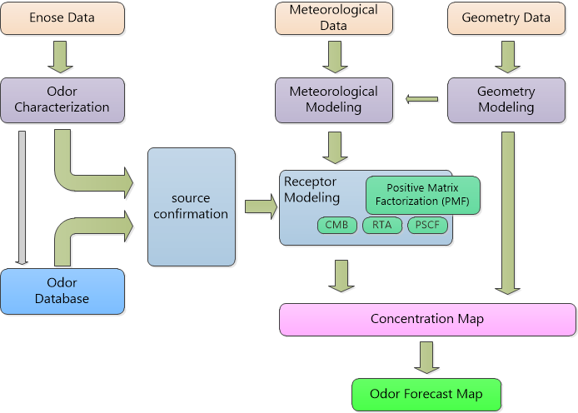
วิธีการที่นำเสนอ
Notes:
- ข้อมูลจากจมูกอิเล็กทรอนิกส์ สามารถนำไปสร้างเป็นข้อมูลจากแหล่งกำเนิดได้
source confirmation ทำได้โดย multivariate model
receptor model ต้องหาวิธีการที่เหมาะสม
meteorological data ใช้เพื่อหา back trajectory
geometry data ใช้เพื่อกำหนดจุดบนแผนที่

Slide 22
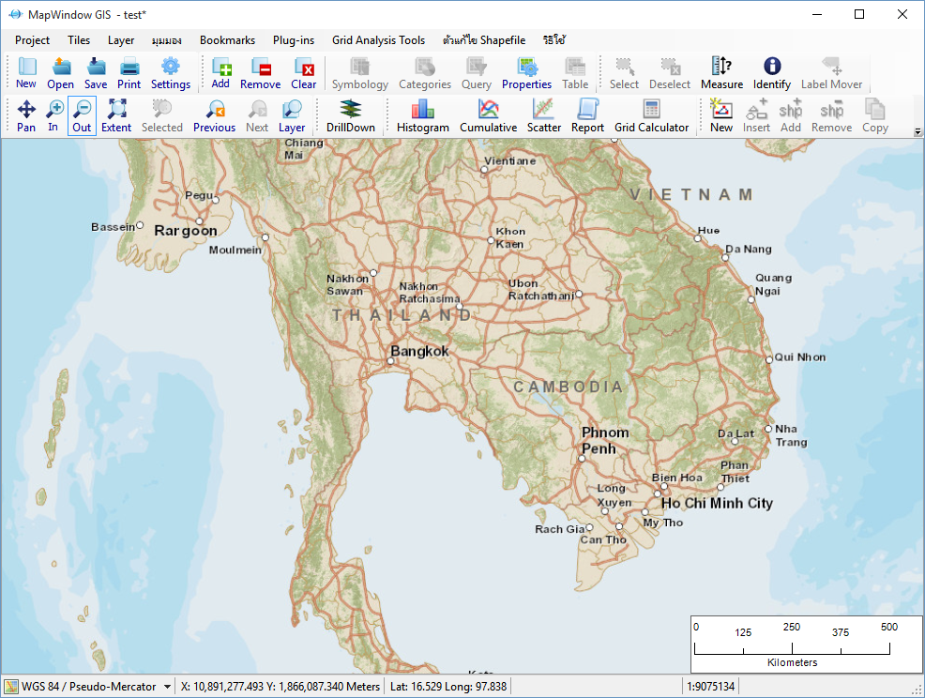
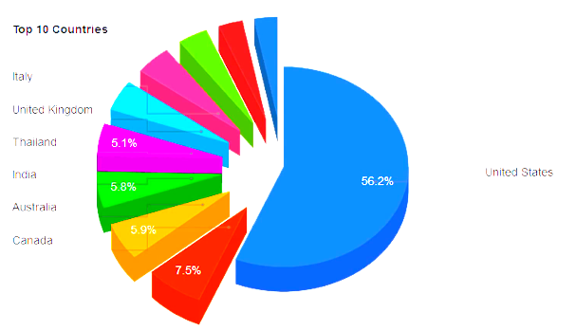
โปรแกรมสร้างแผนที่ MapWindow
เป็นโปรแกรม Open source ที่ถูกสร้างขึ้นตามข้อกำหนดและความร่วมมือกับ USEPA
สามารถเพิ่ม Layers บนแผนที่
เพิ่มความสามารถด้วย Plug-ins
source : https://www.youtube.com/watch?v=11uxB4OFEqQ
Notes:
โปรแกรมนี้ นิยมใช้ในประเทศไทย ซึ่งติดอันดับ top 10 ของปริมาณการใช้ทั่วโลก
(ข้อมูลจากสถิติการดาว์นโหลดโปรแกรม จากผู้พัฒนา)

Slide 23
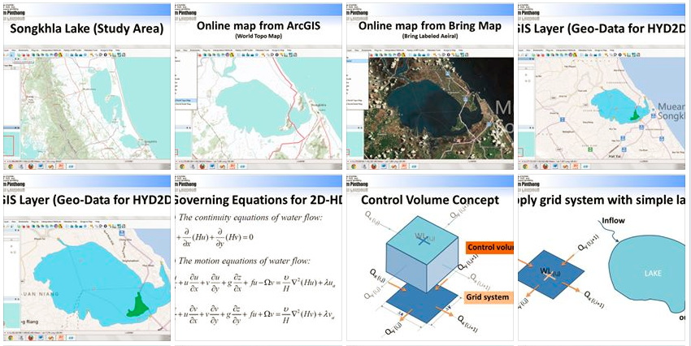
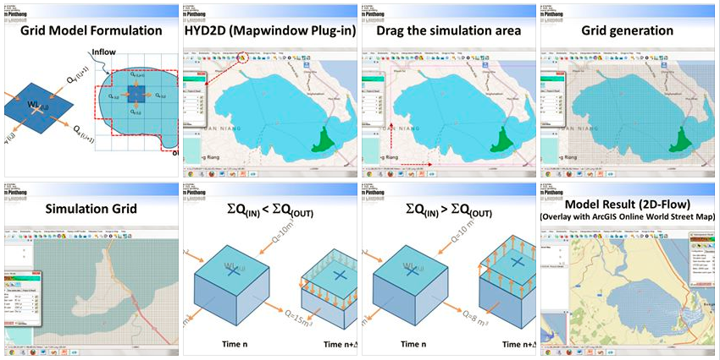
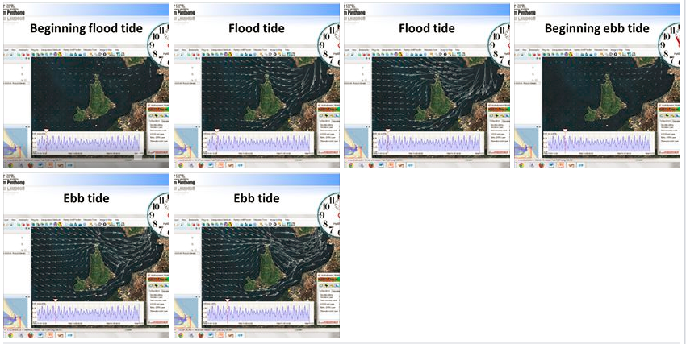
ตัวอย่างการพัฒนาแผนที่บน MapWindow
(Kasem Pintong, 2015)
Notes:
Kasem Pintong. (2015). 2D Hydrodynamic Model (GIS Plugin). เรียกใช้เมื่อ 03 11 2015 จาก https://www.facebook.com/kasemp/: https://www.facebook.com/kasemp/media_set?set=a.494007207293728.127837.100000533605538&type=3

Slide 24
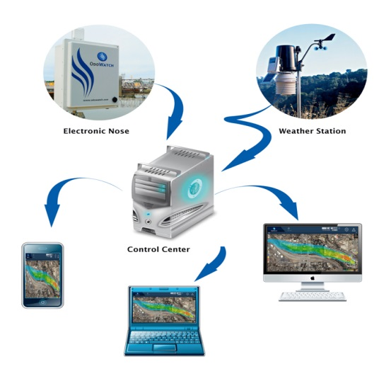
ระบบในเชิงพานิชย์ : Odor Smart Monitoring
โดยบริษัท Odotech inc. ประเทศแคนาดา
เป็นบริษัทที่ดำเนินการทางการค้า ให้บริการเฝ้าระวัง ติดตามและควบคุมมลพิษทางอากาศ
ใช้แบบจำลอง dispersion ในการสร้างแผนที่มลภาวะ
เช่น AERMOD, CALPUFF ร่วมกับเครือข่ายไร้สาย TROPOS
ปัจจุบันยังไม่ให้บริการเกี่ยวกับ receptor model
[http://www.odotech.com/]

Slide 25
วิธีดำเนินงานวิจัย
ศึกษาเทคนิควิธีการและงานวิจัยที่เกี่ยวข้อง
พัฒนาโปรแกรมสร้างแผนที่ประเมินผลกระทบด้านกลิ่น โดยใช้ receptor model
การเก็บข้อมูลกลิ่นจากแหล่งกำเนิด เพื่อเป็นข้อมูลเบื้องต้นสำหรับการยืนยันแหล่งกำนิด
ตรวจสอบความถูกต้องเชื่อถือได้ของโปรแกรมประยุกต์
สรุปผลและจัดทำรายงานรูปเล่ม
ถ่ายทอดความรู้และอบรมการใช้งาน

Slide 26
ประโยชน์ที่คาดว่าจะได้รับ
เมื่อเสร็จสิ้นโครงการแล้ว จะได้โปรแกรมประยุกต์ เพื่อสร้างแผนที่ทำนายแหล่งกำเนิดกลิ่น โดยใชข้อมูลจากเครือข่ายจมูกอิเล็กทรอนิกส์ ในพื้นที่นิคมอุตสาหกรรมมาบตาพุด ที่สามารถใช้งานได้จริง

Slide 27
แผนการดำเนินงาน
ที่ | ขั้นตอนและวิธีการดำเนินงาน | เดือน (พ.ศ. 2559)
 |  | ม.ค. | ก.พ. | มี.ค. | เม.ย | พ.ค. | มิ.ย. | ก.ค. | ส.ค. | ก.ย.
1 | ศึกษาเทคนิควิธีการและงานวิจัยที่เกี่ยวข้อง | ✓ | ✓ | ✓
2 | พัฒนาโปรแกรมสร้างแผนที่ประเมินผลกระทบด้านกลิ่น โดยใช้ receptor model |  | ✓ | ✓ | ✓ | ✓ | ✓
3 | เก็บข้อมูลกลิ่นจากแหล่งกำเนิด เพื่อเป็นข้อมูลเบื้องต้นสำหรับการยืนยันแหล่งกำเนิด |  |  | ✓ | ✓ | ✓ | ✓
4 | ตรวจสอบความถูกต้องเชื่อถือได้ของโปรแกรมประยุกต์ |  |  |  |  |  | ✓ | ✓
5 | สรุปผลและจัดทำรายงานรูปเล่ม |  |  |  |  |  |  | ✓ | ✓
6 | ถ่ายทอดความรู้และอบรมการใช้งานโปรแกรมประยุกต์ |  |  |  |  |  |  |  |  | ✓

Slide 28
อ้างอิง
Gary A. Briggs. (1974). Diffusion Estimation for Small Emissions. Environmental Research Laboratories, 83-146.
กระทรวงทัรพยากรธรรมชาติและสิ่งแวดล้อม กรมควบคุมมลพิษ. (2558). (ร่าง) รายงานสถานการณ์มลพิษของประเทศไทยปี 2557. กรุงเทพฯ: กรมควบคุมมลพิษ กระทรวงทรัพยากรธรรมชาติและสิ่งแวดล้อม.
Ridell, Bruce (2015) , Ch 19 Air Pollution, online : http://www.napavalley.edu/people/briddell/Documents/BIO%20112/Environment%209TH%20Ed/ch19.pdf
John G. Watson, Tan Zhu , Judith C. Chow, Johann Engelbrecht, Eric M. Fujita , และ William E. Wilson. (2002). Receptor modeling application framework for particle source apportionment. Chemosphere, 1093–1136.
Philip K. Hopke. (2003). Recent developments in receptor modeling. Journal of Chemometric, 255-265.
https://www.youtube.com/watch?v=11uxB4OFEqQ
Kasem Pintong. (2015). 2D Hydrodynamic Model (GIS Plugin). เรียกใช้เมื่อ 03 11 2015 จาก https://www.facebook.com/kasemp/: https://www.facebook.com/kasemp/media_set?set=a.494007207293728.127837.100000533605538&type=3
Odotech. (2015). Odor Measurement & Analysis Tools. เข้าถึงได้จาก Odotech inc: http://www.odotech.com/en/

